Slide 1
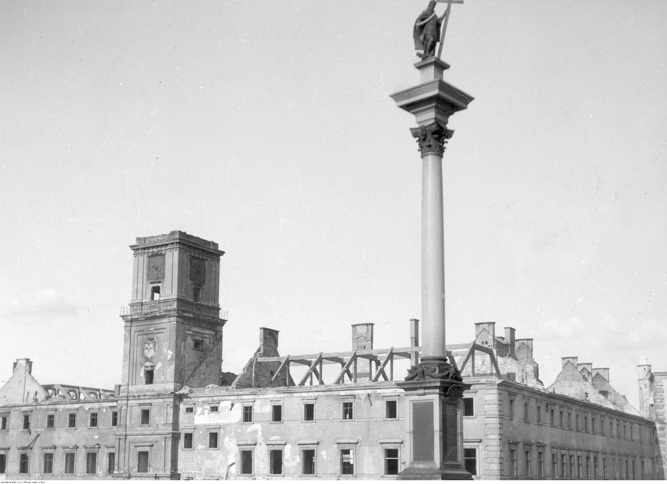
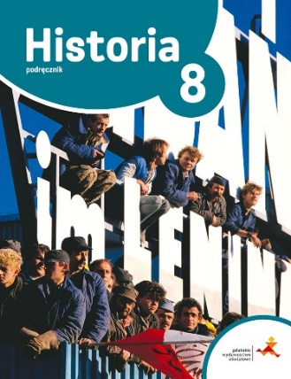
Ruiny Zamku Królewskiego w Warszawie, zniszczonego podczas wojny obronnej
Polska pod okupacją

Slide 2
Cele lekcji
  scharakteryzujesz sytuację ludności polskiej na ziemiach wcielonych do Rzeszy, na terenie Generalnego Gubernatorstwa oraz na ziemiach okupowanych przez ZSRS
  przedstawisz działania nazistów i komunistów wymierzone w ludność polską na terenach byłej II Rzeczpospolitej
NACOBEZU
  wskażesz na mapie podział ziem polskich zajętych przez Trzecią Rzeszę i ZSRS
  podasz główne cele polityki nazistów i komunistów wobec Polaków na ziemiach okupowanych

Slide 3
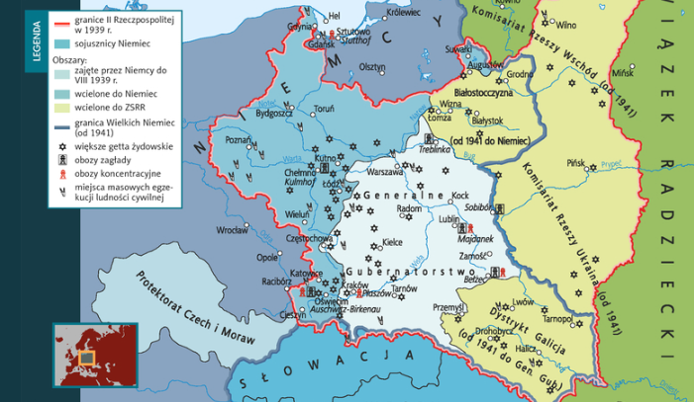
Polska pod okupacją
  ziemie wcielone do Rzeszy
  zachodnie i północno-zachodnie tereny Polski
  ziemie wcielone do ZSRS
  zachodnia Białoruś i zachodnia Ukraina
  Generalne Gubernatorstwo
  centralna Polska

Slide 4
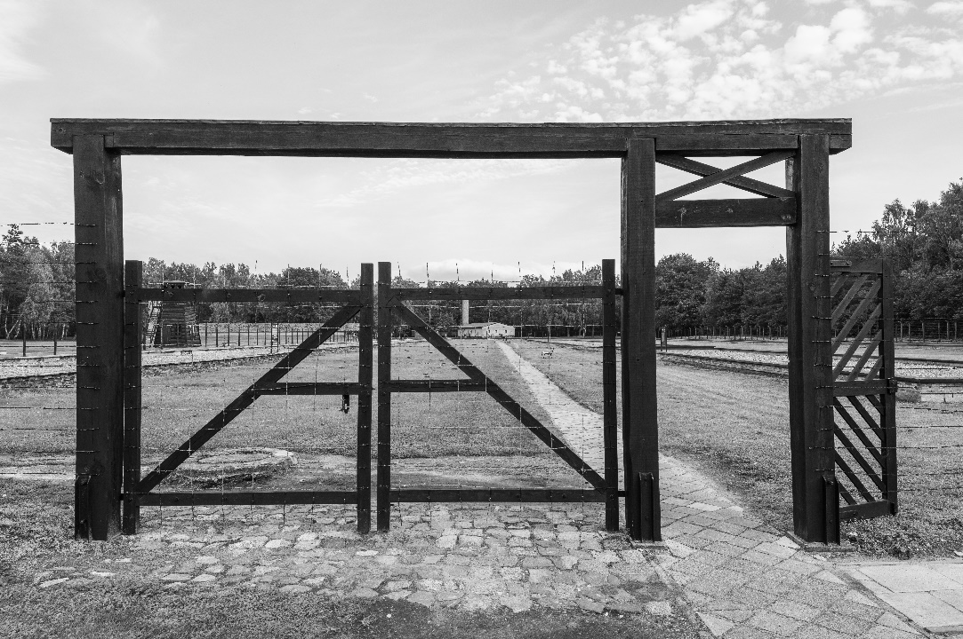
Ziemie wcielone do Rzeszy
  mieszkało tam ponad 10 milionów ludzi
  większość stanowili Polacy
  aresztowania i morderstwa Polaków
  organizowane przez SS i policję
  działacze polityczni
  inteligencja
  byli powstańcy śląscy i wielkopolscy
  celem Niemców było pozbawienie Polaków warstwy przywódczej
  zamordowano ok. 40 tys. osób
  tysiące wywieziono do obozów koncentracyjnych
  Stutthof
Wejście do obozu koncentracyjnego i zagłady w Stutthofie
  zginęło tam ok. 60 tys. osób

Slide 5
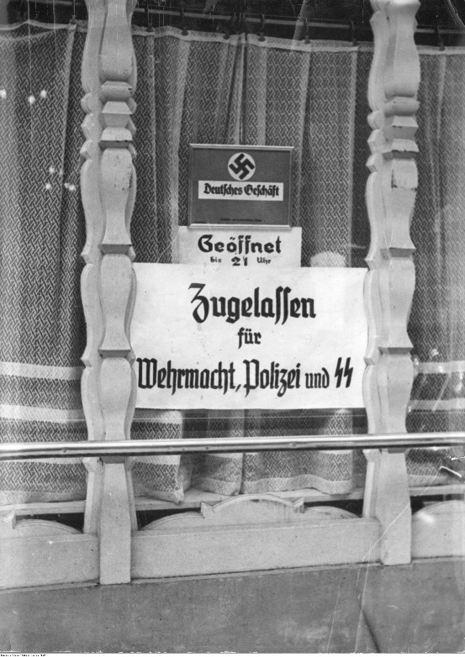
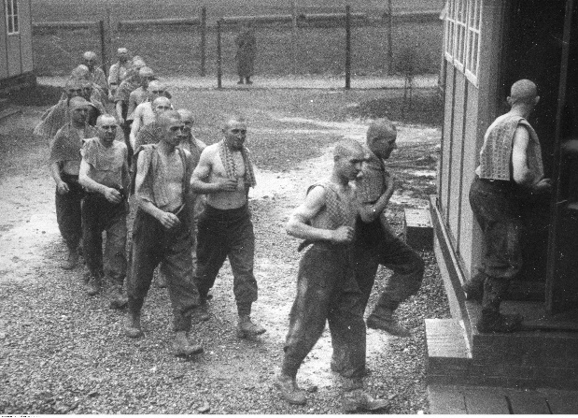
Ziemie wcielone do Rzeszy
  germanizacja
  likwidacja polskich urzędów, bibliotek, teatrów, szkół
Niemiecki sklep w Poznaniu. Szyld sklepu dla niemieckiego wojska, policji i SS
  zakaz używania języka polskiego
  wysiedlanie Polaków do Generalnego Gubernatorstwa
  w pierwszym roku wysiedlono ponad 900 tys. osób
  wysyłanie Polaków na roboty przymusowe do Niemiec
  łapanki
  przymusowe wcielanie do niemieckiego wojska
  Volksdeutsch
Grupa polskich robotników w obozie pracy w Rzeszy po skończonej pracy wchodzi do łaźni

Slide 6
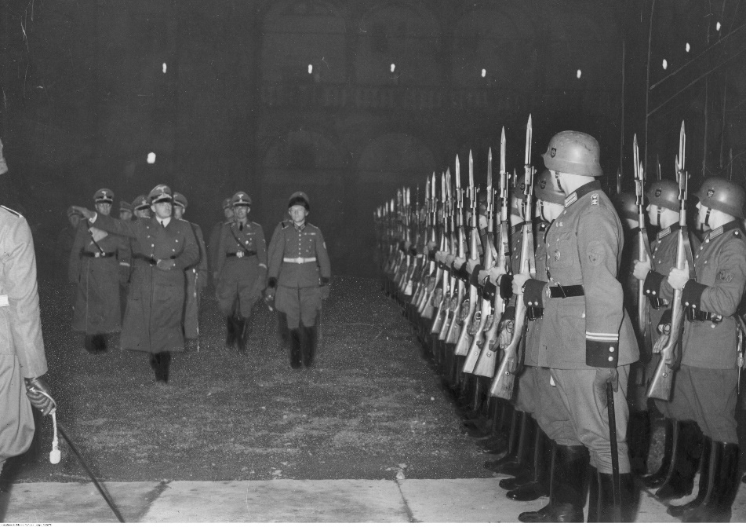
Generalne Gubernatorstwo
  twór polityczny zarządzany przez Hansa Franka
  stolicą Kraków
  W Generalnym Gubernatorstwie mieszkało
  ok. 12 milionów ludzi
  większość stanowili Polacy
  „przytułek dla Polaków, Żydów i innej hołoty”
  dla Niemców było to źródło żywności, surowców
  i taniej siły roboczej
  wysyłanie Polaków na przymusowe roboty do Niemiec lub do obozów koncentracyjnych
  łapanki
Uroczystość objęcia przez Hansa Franka urzędu gubernatora Generalnego Gubernatorstwa

Slide 7
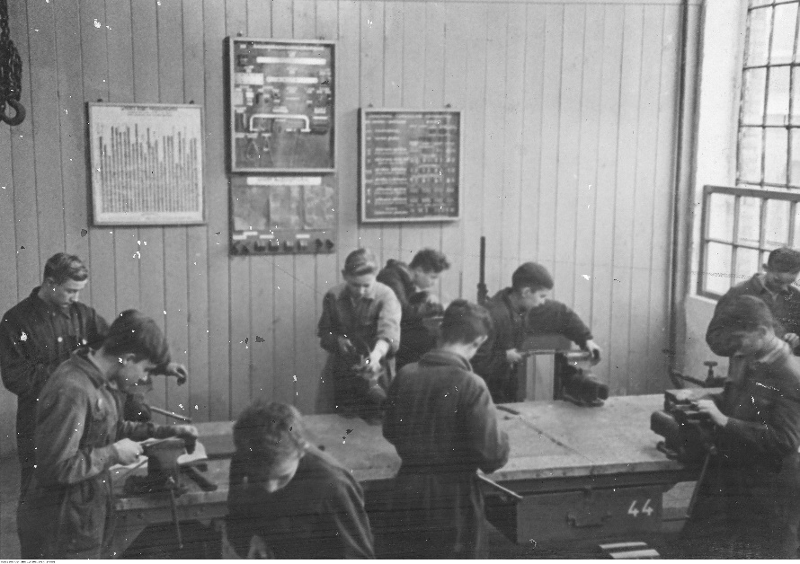
Generalne Gubernatorstwo
  zamknięto wszystkie obiekty polskiej kultury – muzea, biblioteki, teatry, szkoły wyższe i średnie
  działały niższe urzędy
  istniały szkoły podstawowe i zawodowe
  podporządkowane Niemcom
  policja granatowa
  za posiadanie radia groziła kara śmierci
  w kinach wyświetlano niemieckie filmy z dodatkami propagandowymi
  istniała niemiecka prasa („gadzinówki”)
Warszawska Szkoła Zawodowa. Uczniowie przy imadłach w szkolnych warsztatach

Slide 8
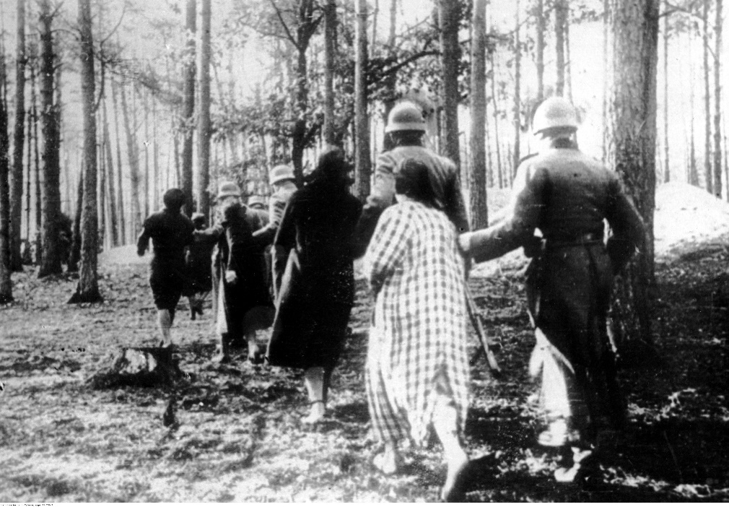
Generalne Gubernatorstwo
  eliminowanie „elementu przywódczego”
  aresztowanie profesorów Uniwersytetu Jagiellońskiego
  zbrodnia w Palmirach
  mord wykładowców uczelni we Lwowie
  „Generalny plan wschodni”
  plan germanizacji tego obszaru po zwycięstwie na wschodzie
  zabicie lub wysiedlenie za Ural 85% Polaków
  pozostałych zamierzano zgermanizować lub zamienić w niewolników
  listopad 1942 r. – początek realizacji planu
  akcja na Zamojszczyźnie
  do sierpnia 1942 r. wysiedlono ponad 100 tys. Polaków
Zbrodnia w Palmirach. Grupa Polaków prowadzona przez niemieckich policjantów na rozstrzelanie

Slide 9
Pod okupacją radziecką
  na ziemiach zajętych przez ZSRS mieszkało ponad 14 mln osób
  ok. 6,5 mln to Polacy
  jesienią 1939 r. „wybory” do zgromadzeń narodowych zachodniej Białorusi i zachodniej Ukrainy
  „wygrali” komuniści
  poprosili o wcielenie tych obszarów do ZSRS
  sowietyzacja Kresów Wschodnich
  organizacja na wzór radziecki
  rozwiązano polskie organizacje
  język polski pozbawiono statusu języka urzędowego
  walka z religią
  zamiana kościołów na magazyny
  pozostawiono polskie uniwersytety i teatry

Slide 10
Pod okupacją radziecką
  celem również osłabienie polskości na tych obszarach
  od 1939 r. masowe aresztowania Polaków
  w 1940 r. Stalin zarządził trzy deportacje Polaków na wschód, w 1941 r. przeprowadzono czwartą
  na Syberię i do Kazachstanu
  wywieziono ok. 330 tys. osób
  ok. 100 tys. Polaków rozstrzelano
  Stalin chciał Polaków sterroryzować, a nie wymordować
  mieli stać się wzorowymi obywatelami radzieckimi

